Slide 1


ĐẠI HỌC QUỐC GIA TP. HỒ CHÍ MINH
TRƯỜNG ĐẠI HỌC BÁCH KHOA
KHOA ĐIỆN - ĐIỆN TỬ
BỘ MÔN ĐIỆN TỬ
LUẬN VĂN TỐT NGHIỆP
TỦ ĐỒ THÔNG MINH
SỬ DỤNG NHẬN DIỆN KHUÔN MẶT VÀ VÂN TAY
GVHD: ThS. Bùi Quốc Bảo
SVTH: Mai Xuân Hùng
MSSV: 1913605
Báo cáo: 06.06.2024

Slide 2
1
Giới thiệu tổng quan
Nội dung
Nhiệm vụ đề tài
2
Đặc tả hệ thống
3
Thiết kế phần cứng
4
Phát triển phần mềm
5
Kết quả thực hiện
6
Kết luận và hướng phát triển
7
Bộ môn điện tử - LVTN
SVTH: Mai Xuân Hùng
Báo cáo: 06/06/2024
1

Slide 3
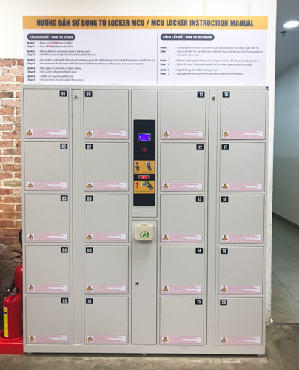
Giới thiệu tổng quan
Đề tài "Tủ đồ thông minh sử dụng nhận diện khuôn mặt và vân tay" là một ứng dụng tiên tiến trong lĩnh vực của IoT (Internet of Things) và AI (Artificial Intelligence).
Đề tài nhằm mục đích cung cấp một hệ thống tương tác hiện đại giữa con người và thiết bị thông minh, mang lại sự tiện lợi và an toàn cho người sử dụng.
Bộ môn điện tử - LVTN
SVTH: Mai Xuân Hùng
Báo cáo: 06/06/2024
2

Slide 4




Nhiệm vụ luận văn
Tìm hiểu về nguyên lý và chức năng chính của ứng dụng
Tìm hiểu các lý thuyết về:
Các giao thức giao tiếp
Các thuật toán nhận diện
Ứng dụng web
MCU cần được sử dụng
Cảm biến vân tay
Lập trình firmware cho MCU để lấy hình ảnh từ camera và gửi đến frontend, xử lý các nhiệm vụ liên quan đến cảm biến vân tay, điều khiển các khóa tủ
Xây dựng ứng dụng web (frontend, backend và database)
Bộ môn điện tử - LVTN
SVTH: Mai Xuân Hùng
Báo cáo: 06/06/2024
3

Slide 5
Đặc tả hệ thống
1
2
3
Yêu cầu thiết kế
Sơ đồ tổng quan của hệ thống
Nguyên lý hoạt động của hệ thống
Bộ môn điện tử - LVTN
SVTH: Mai Xuân Hùng
Báo cáo: 06/06/2024
4

Slide 6
Đặc tả hệ thống
Yêu cầu thiết kế
Độ chính xác của nhận diện: Hệ thống phải đảm bảo độ chính xác cao trong việc nhận diện khuôn mặt và vân tay để tránh xác định sai người dùng hoặc bị lừa đảo.
Bảo mật thông tin cá nhân: Dữ liệu về khuôn mặt và vân tay là nhạy cảm, do đó hệ thống phải đảm bảo bảo mật thông tin cá nhân của người dùng.
Tính thời gian thực: Hệ thống cần phản hồi nhanh chóng để đảm bảo trải nghiệm người dùng tốt.
Khả năng mở rộng: Hệ thống cần thiết kế để có thể mở rộng và tích hợp với các ứng dụng khác trong tương lai.
Các yêu cầu thiết kế này cần được xem xét cẩn thận khi triển khai hệ thống tủ đồ thông minh.
Bộ môn điện tử - LVTN
SVTH: Mai Xuân Hùng
Báo cáo: 06/06/2024
5

Slide 7
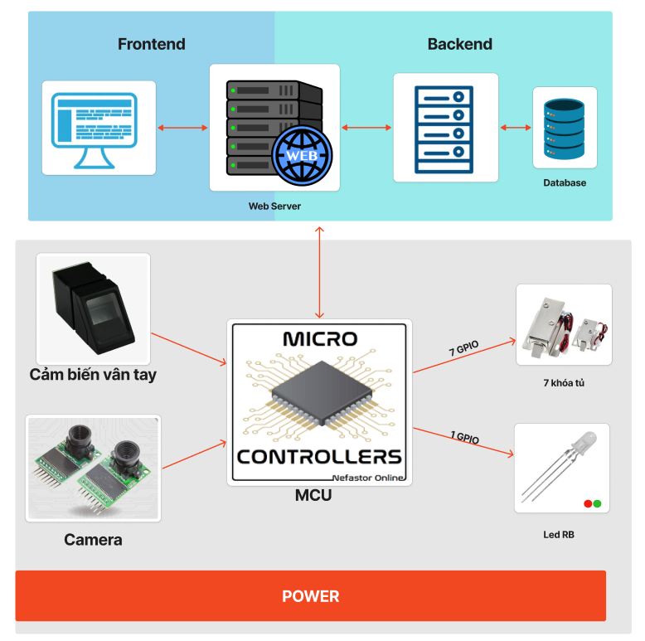
Đặc tả hệ thống
Sơ đồ tổng quan của hệ thống
Phía thiết bị:
Vi điều khiển (MCU): Thu hình ảnh từ camera, cảm biến vân tay. Điều khiển hoạt động của khóa tủ. Giao tiếp với ứng dụng web
Đèn led trạng thái (led RB) hiển thị trạng thái hoạt động
Sử dụng 7 khóa điện từ (hoặc 7 led) để điều khiển 7 ô tủ
Một cảm biến vân tay để thu thập vân tay
Một camera để thu thập hình ảnh
Nguồn
Phía máy chủ:
Dùng một máy tính để thực thi server
Frontend giúp người dùng tương tác với hệ thống
Backend giúp xử lý các yêu cầu từ Frontend và tương tác với database
Sơ đồ tổng quan của hệ thống
Bộ môn điện tử - LVTN
SVTH: Mai Xuân Hùng
Báo cáo: 06/06/2024
6

Slide 8
Đặc tả hệ thống
Nguyên lý hoạt động của hệ thống
Quá trình gửi đồ:
Thu thập hình ảnh chứa khuôn mặt từ camera, sau đó lưu trữ vào database.
Thu thập vân tay từ cảm biến vân tay và lưu trữ.
Mở tủ cho người dùng khi đã thu thập đủ hình ảnh chứa khuôn mặt và vân tay.
Quá trình lấy đồ:
Thu thập hình ảnh chứa khuôn mặt từ camera và so sánh với hình ảnh trong database.
Nếu trùng khớp: Mở tủ để người dùng lấy đồ.
Nếu không trùng khớp:
Thu thập vân tay từ cảm biến vân tay và so sánh.
Nếu trùng khớp sẽ mở tủ. Nếu không sẽ thông báo đến người dùng là không có dữ liệu.
Bộ môn điện tử - LVTN
SVTH: Mai Xuân Hùng
Báo cáo: 06/06/2024
7

Slide 9
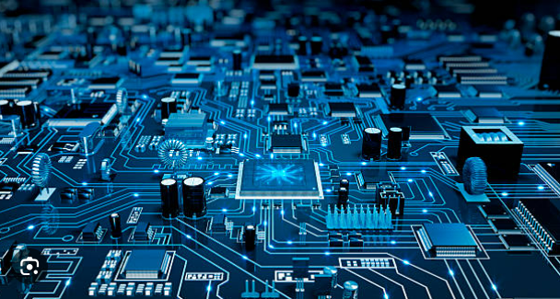

Phần cứng
Sơ đồ khối chi tiết
Các linh kiện sử dụng
Sơ đồ mạch chi tiết
Bộ môn điện tử - LVTN
SVTH: Mai Xuân Hùng
Báo cáo: 06/06/2024
8

Slide 10
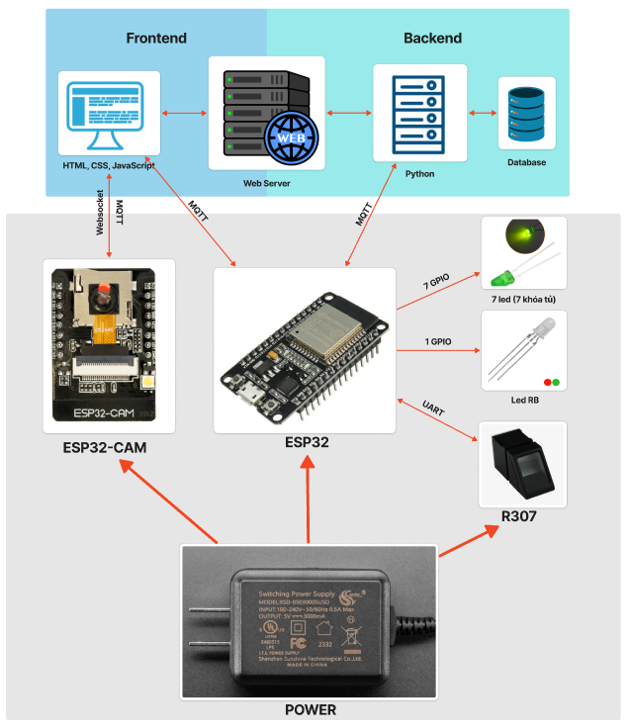
Phần cứng
Sơ đồ khối chi tiết
Phía thiết bị:
Module ESP32: Đóng vai trò là vi điều khiển trung tâm, giao tiếp với cảm biến vân tay R307. Điều khiển hoạt động của khóa tủ. Giao tiếp với ứng dụng web thông qua MQTT
Module ESP32-CAM: Có chức năng thu thập hình ảnh từ camera OV2640 và gửi đến ứng dụng web thông qua websocket khi có yêu cầu
Đèn led trạng thái (led RB) hiển thị trạng thái hoạt động
Sử dụng 7 led để mô phỏng cho 7 khóa điện từ
Cảm biến vân tay R307 để thu thập và lưu trữ vân tay
Adapter 5V
Phía máy chủ:
Dùng laptop để thực thi server
Frontend được viết bằng ngôn ngữ HTML, CSS, JavaScript để thiết kế giao diện người dùng, hiển thị hình ảnh
Backend được viết bằng ngôn ngữ Python để xử lý các nhiệm vụ liên quan đến hình ảnh, tương tác với database để lưu trữ hình ảnh
Sơ đồ khối chi tiết của hệ thống
Bộ môn điện tử - LVTN
SVTH: Mai Xuân Hùng
Báo cáo: 06/06/2024
9

Slide 11
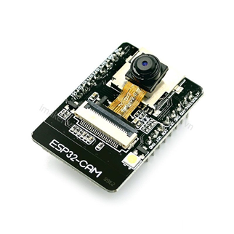
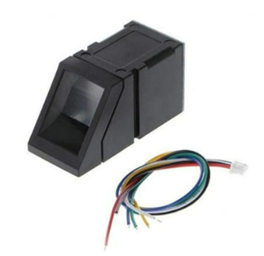
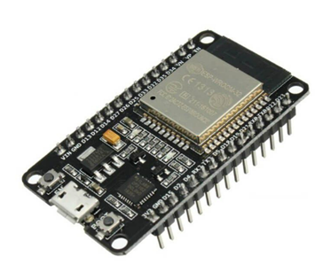
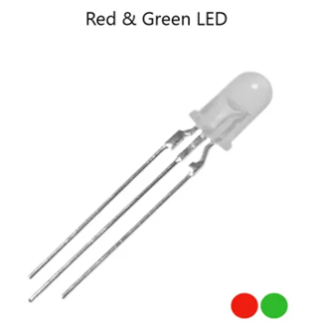
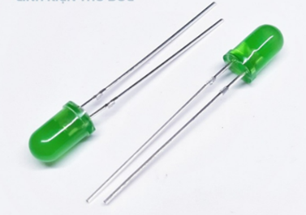
Phần cứng
Các linh kiện sử dụng
Module ESP32-CAM
Cảm biến vân tay R307
Module ESP32
Led trạng thái (RG)
Led cửa (xanh lục)
Bộ môn điện tử - LVTN
SVTH: Mai Xuân Hùng
Báo cáo: 06/06/2024
10

Slide 12
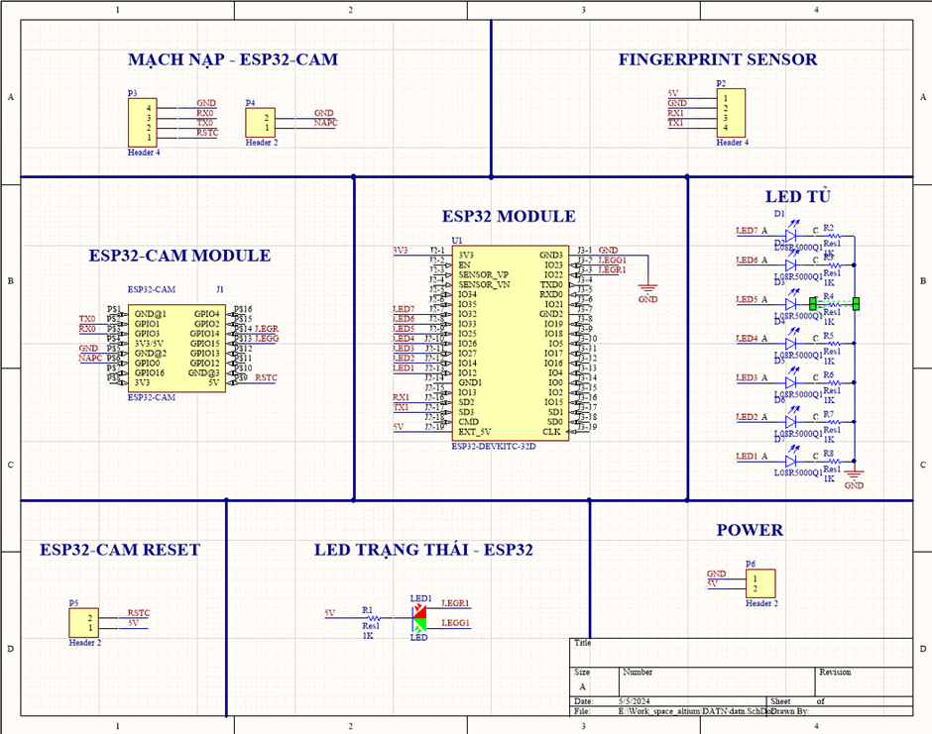
Phần cứng
Sơ đồ mạch của hệ thống
Sơ đồ mạch chi tiết
Bộ môn điện tử - LVTN
SVTH: Mai Xuân Hùng
Báo cáo: 06/06/2024
11

Slide 13
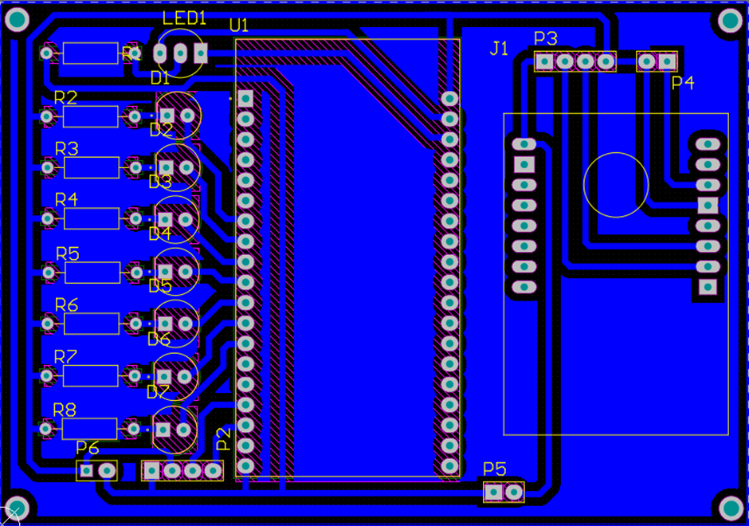
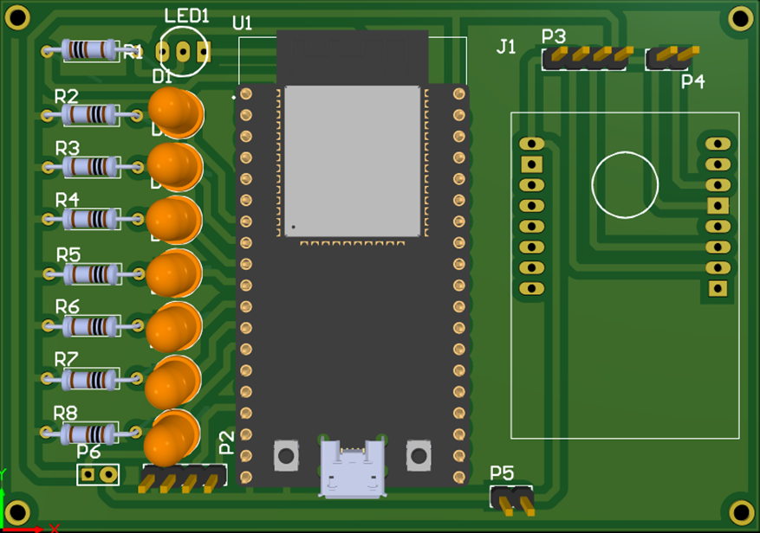
Phần cứng
Sơ đồ mạch chi tiết
PCB 2D của mạch
PCB 3D của mạch
Bộ môn điện tử - LVTN
SVTH: Mai Xuân Hùng
Báo cáo: 06/06/2024
12

Slide 14

Phần mềm
Các model nhận diện khuôn mặt
Thực hiện phần mềm
Bộ môn điện tử - LVTN
SVTH: Mai Xuân Hùng
Báo cáo: 06/06/2024
13

Slide 15
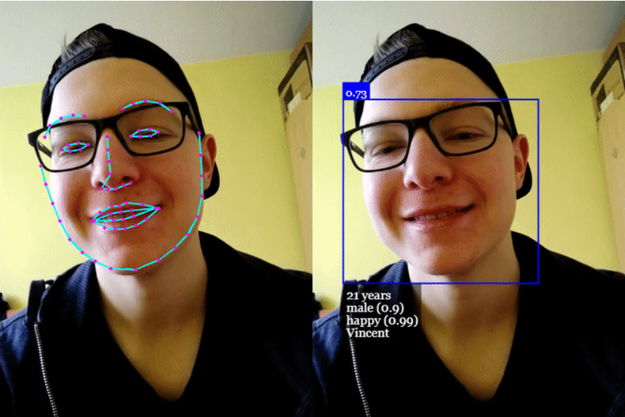
Phần mềm
Các model nhận diện khuôn mặt
Thư viện face-api.js của JavaScript
Face-api là một thư viện giúp cho chúng ta thực hiện các công việc như phát hiện khuôn mặt và nhận diện khuôn mặt trên trình duyệt và nó được triển khai trên lõi của tensorFlow.js
Các model của thư viện face-api.js:
Face Detection:
SSD Mobilenet V1: Trả về một ô vuông giới hạn khuôn mặt và xác suất cho mỗi gương mặt mà nó phát hiện được.
Tiny Face Detector: Hỗ trợ realtime face detector với thời gian nhanh hơn, kích thước nhỏ hơn, tốn ít tài nguyên hơn để so sánh với SSD Mobilenet V1 face detector.
Face Landmark Detection: Nó giúp phát hiện 68 điểm trên khuôn mặt một cách cực kỳ nhẹ và nhanh chóng.
Face Recognition: Được triển khai để tính toán một bộ mô tả khuôn mặt (mộ vectơ đặc trưng có 128 giá trị) từ các hình ảnh khuôn mặt đã được cung cấp, cái mà sử dụng để mô tả các nét đặc trưng của khuôn mặt.
Face Expression Recognition: Nhận đạng dược những biểu cảm trên khuôn mặt.
Age Estimation and Gender Recognition: Model này giúp chúng ta ước lượng tuổi tác cũng như nhận diện giới tính.
Ví dụ về nhận diện khuôn mặt
Bộ môn điện tử - LVTN
SVTH: Mai Xuân Hùng
Báo cáo: 06/06/2024
14

Slide 16
Phần mềm
Model nhận diện khuôn mặt
Thư viện face-api.js của JavaScript
Tiny Face Detector:
const detection = await faceapi.detectSingleFace(canvas_image,
new faceapi.TinyFaceDetectorOptions({ inputSize: 160, scoreThreshold: 0.7}));
export interface ITinyFaceDetectorOptions {
// size at which image is processed, the smaller the faster,
// but less precise in detecting smaller faces, must be divisible
// by 32, common sizes are 128, 160, 224, 320, 416, 512, 608,
// for face tracking via webcam I would recommend using smaller sizes,
// e.g. 128, 160, for detecting smaller faces use larger sizes, e.g. 512, 608
// default: 416
inputSize?: number
// minimum confidence threshold
// default: 0.5
scoreThreshold?: number
}
// example
const options = new faceapi.TinyFaceDetectorOptions({ inputSize: 320 })
Thông số:
inputSize: Kích thước hình ảnh sẽ được xử lý, kích thước càng bé thì khả năng phát hiện các khuôn mặt ở xa càng thấp.
scoreThreshold: Ngưỡng tin cậy tối thiểu, ngưỡng tin cậy càng cao thì độ chính xác của việc phát hiện có khuôn mặt càng lớn.
Cách cài đặt và sử dụng thư viện: https://github.com/justadudewhohacks/face-api.js.git
Bộ môn điện tử - LVTN
SVTH: Mai Xuân Hùng
Báo cáo: 06/06/2024
15

Slide 17
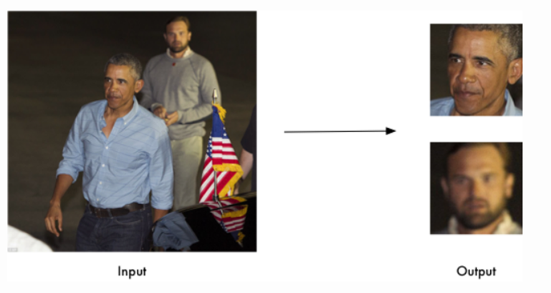
Phần mềm
Model nhận diện khuôn mặt
Thư viện Face Regcornition của Python
Độ chính xác của thư viện lên đến 99,38% theo LFW. Thư viện sử dụng C++ DLib kết hợp với công nghệ nhận diện tiên tiến nhất và công nghệ máy học (Deep learning).
Các đặc trưng của thư viện này:
Tìm khuôn mặt trong ảnh
Tìm và thao tác các đặc điểm khuôn mặt trong ảnh
Nhận diện khuôn mặt trong ảnh
Có thể kết hợp với các thư viện Python khác để thực hiện nhận dạng khuôn mặt theo thời gian thực
Ví dụ về tìm khuôn mặt trong ảnh
Bộ môn điện tử - LVTN
SVTH: Mai Xuân Hùng
Báo cáo: 06/06/2024
16

Slide 18
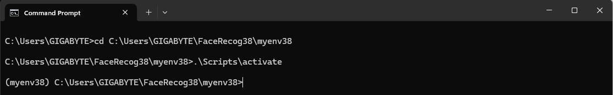
Phần mềm
Model nhận diện khuôn mặt
Thư viện Face Regcornition của Python
API sử dụng:
face_recognition --tolerance 0.45 <folder_store> <filepath>
Cần phải truy cập vào môi trường của thư viện Face Recognition để sử dụng API này
Thông số:
--tolerance: Là giá trị độ chính xác chấp nhận được của việc so sánh khuôn mặt. Giá trị mặc định là 0.6. Em đã kiểm tra dựa trên các hình ảnh khác nhau của em và chọn ra được giá trị 0.45 là giá trị phù hợp với ứng dụng này, nó sẽ không bỏ soát các hình ảnh hơi nhòe khi nhận dạng và cũng vừa đủ để nhận ra sự khác biệt giữa các khuôn mặt khác nhau
<folder_store>: Chính là thư mục lưu trữ hình ảnh được tải về từ database
<filepath>: Chính là đường dẫn của file hình ảnh cần so sánh
Kết quả sẽ trả về tên file hình ảnh trùng khớp.
Cách cài đặt và sử dụng thư viện: https://github.com/justadudewhohacks/face-api.js.git
Bộ môn điện tử - LVTN
SVTH: Mai Xuân Hùng
Báo cáo: 06/06/2024
17

Slide 19
Phần mềm
Thực hiện phần mềm
Sơ đồ tuần tự
của hệ thống
Các lưu đồ giải thuật của firmware
Software
Giao diện người dùng và các lưu đồ giải thuật của Frontend
Lưu đồ giải thuật của Backend
Bộ môn điện tử - LVTN
SVTH: Mai Xuân Hùng
Báo cáo: 06/06/2024
18

Slide 20
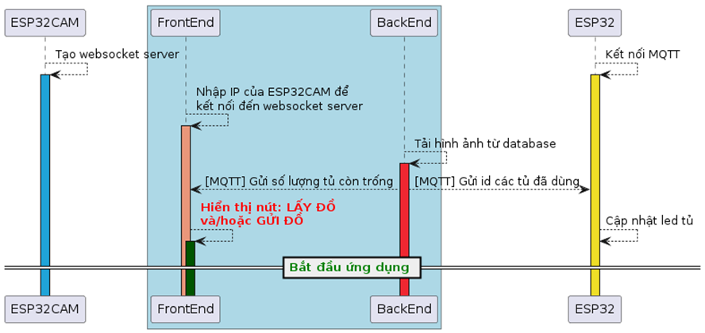
Phần mềm
Thực hiện phần mềm
Sơ đồ tuần tự của hệ thống
Sơ đồ trình tự của quá trình khởi tạo hệ thống
Bộ môn điện tử - LVTN
SVTH: Mai Xuân Hùng
Báo cáo: 06/06/2024
19

Slide 21
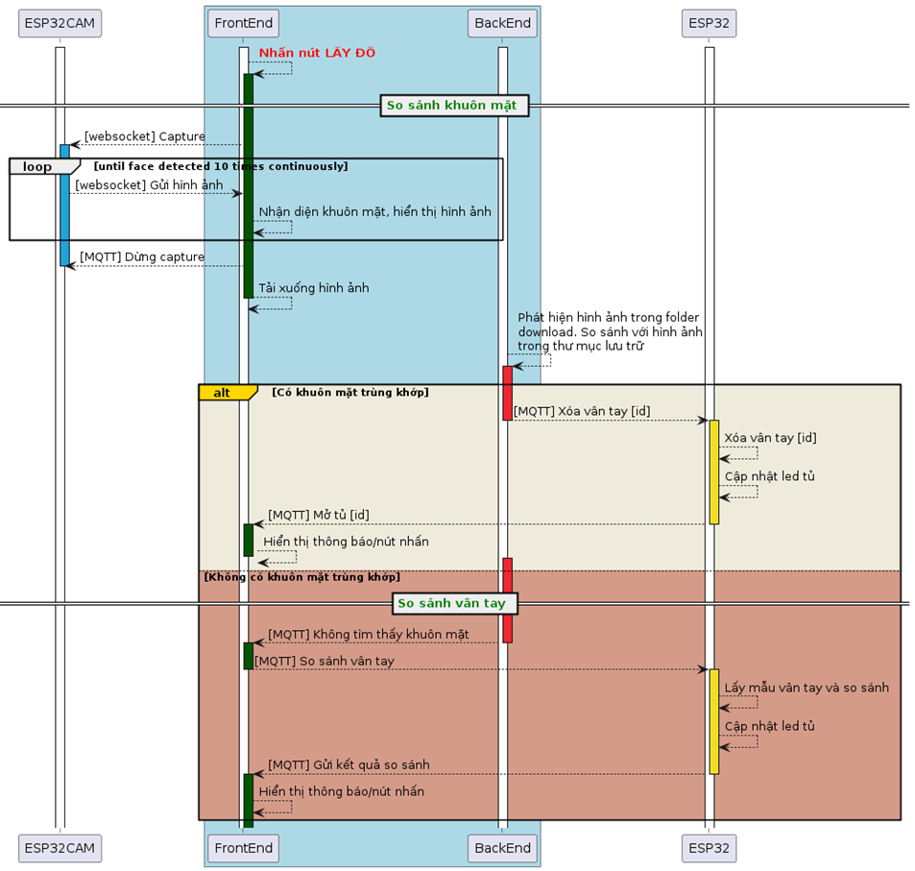
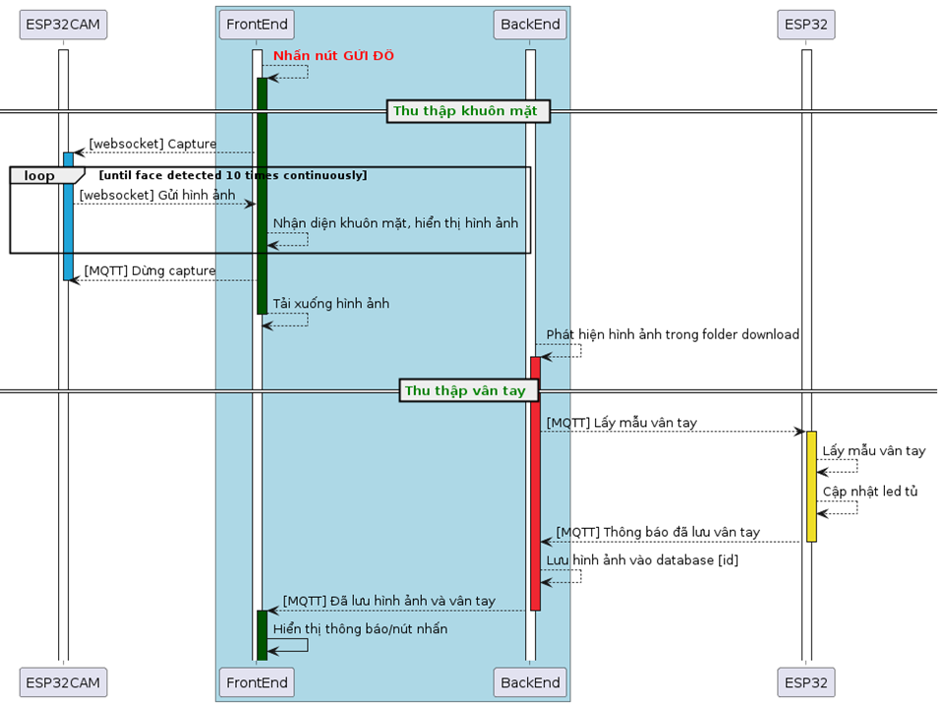
Phần mềm
Thực hiện phần mềm
Sơ đồ tuần tự của hệ thống
Sơ đồ trình tự của quá trình diễn ra
sau khi nhấn nút GỬI ĐỒ
Sơ đồ trình tự của quá trình diễn ra
sau khi nhấn nút LẤY ĐỒ
Bộ môn điện tử - LVTN
SVTH: Mai Xuân Hùng
Báo cáo: 06/06/2024
20

Slide 22
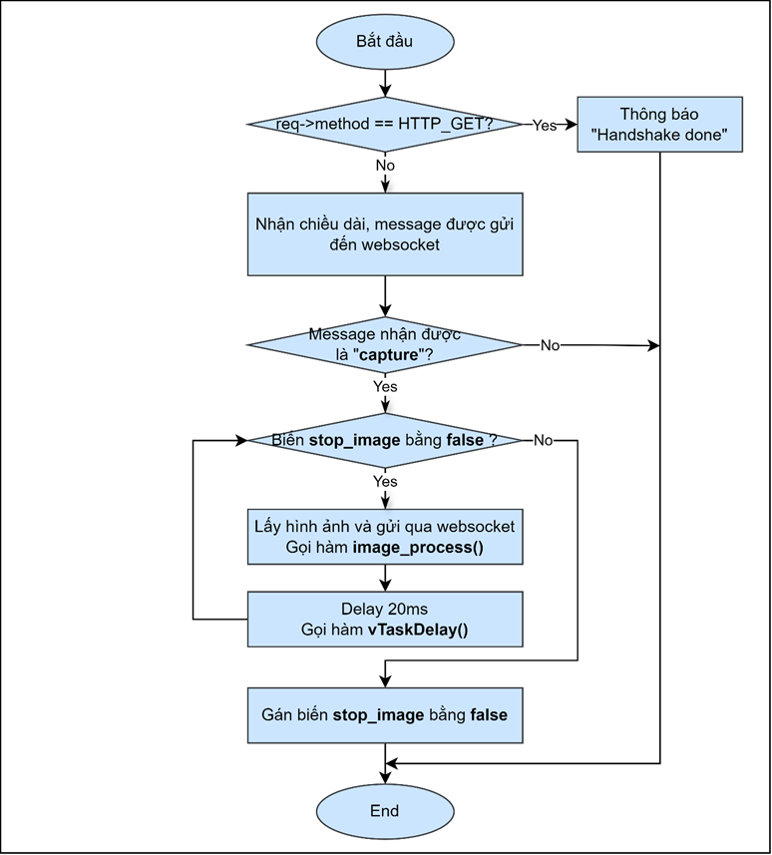
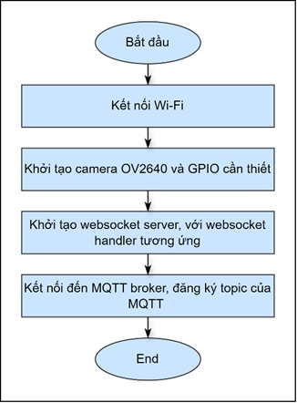
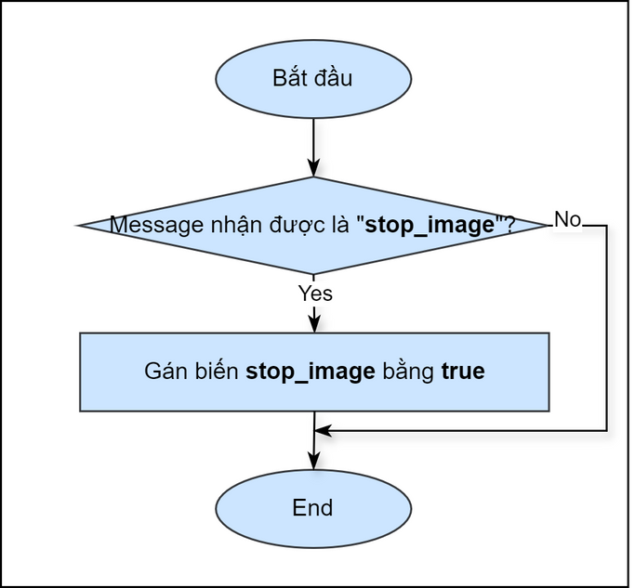
Phần mềm
Thực hiện phần mềm
Các lưu đồ giải thuật của
firmware (ESP32-CAM)
Lưu đồ tổng quát trên ESP32-CAM
Lưu đồ giải thuật của websocket handler
Lưu đồ giải thuật của sự kiện data MQTT
Bộ môn điện tử - LVTN
SVTH: Mai Xuân Hùng
Báo cáo: 06/06/2024
21

Slide 23
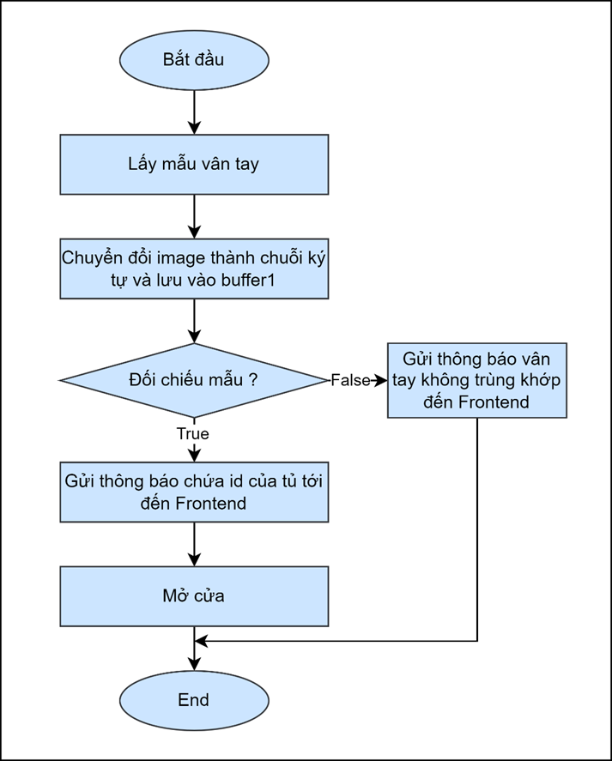
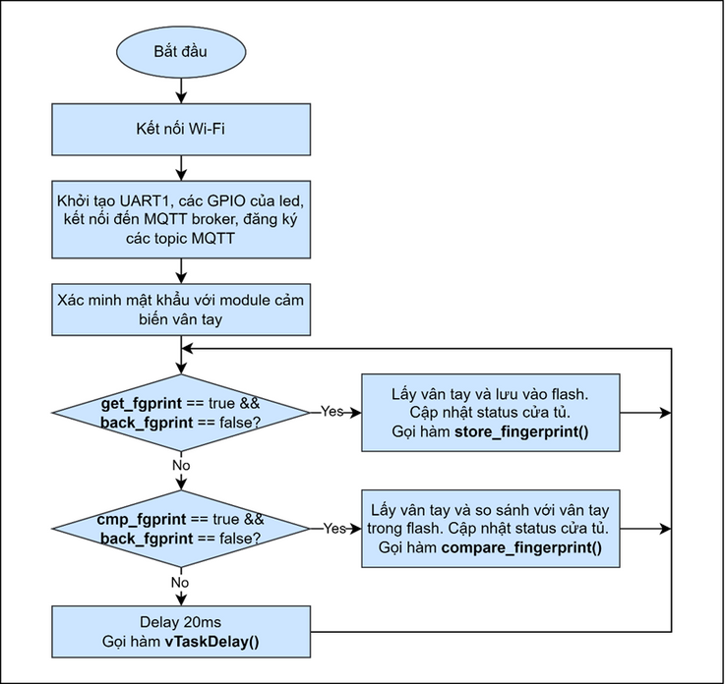
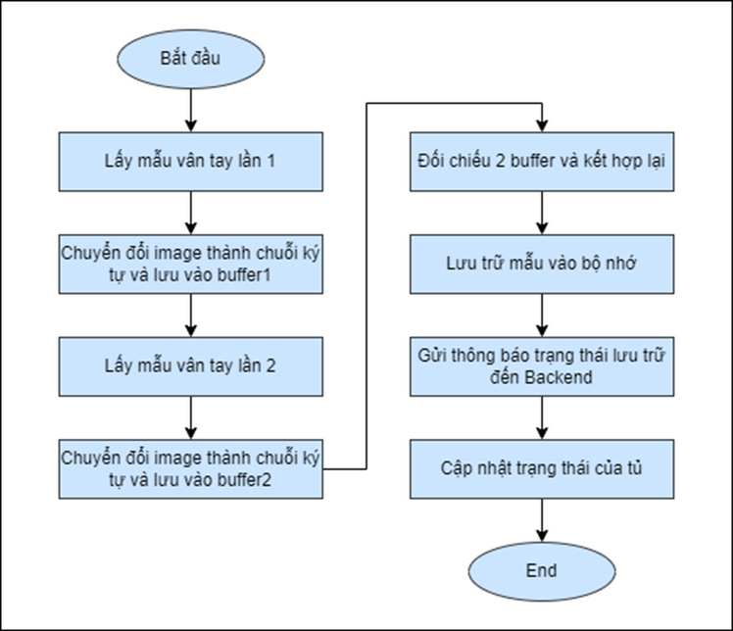
Phần mềm
Thực hiện phần mềm
Các lưu đồ giải thuật của firmware (ESP32)
Lưu đồ giải thuật tổng quát trên ESP32
Lưu đồ giải thuật của quá trình lưu trữ vân tay
(hàm store_fingerprint())
Lưu đồ của quá trình nhận dạng vân tay
(hàm compare_fingerprint())
Bộ môn điện tử - LVTN
SVTH: Mai Xuân Hùng
Báo cáo: 06/06/2024
22

Slide 24
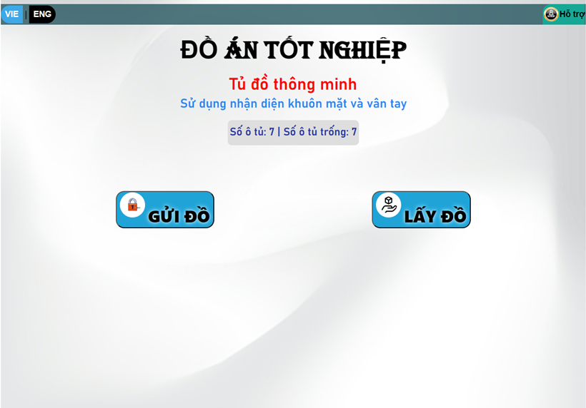
Phần mềm
Thực hiện phần mềm
Software - Giao diện người dùng
Trang này bao gồm các thông tin:
Tổng số ô tủ của hệ thống (Số ô tủ: x)
Số ô tủ còn trống (Số ô tủ trống: x)
Hiển thị 2 nút nhấn để lựa chọn: GỬI ĐỒ, LẤY ĐỒ.
Ngoài ra còn có lựa chọn hỗ trợ và chuyển đổi ngôn ngữ (chỉ thêm vào để đầy đủ cho một giao diện hoàn chỉnh, chưa hỗ trợ phần này).
Trang chủ của giao diện người dùng
Bộ môn điện tử - LVTN
SVTH: Mai Xuân Hùng
Báo cáo: 06/06/2024
23

Slide 25
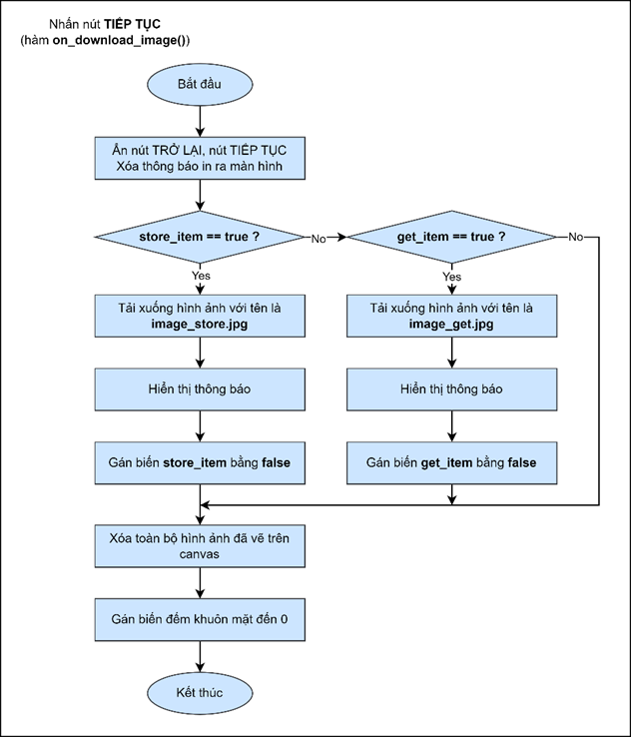
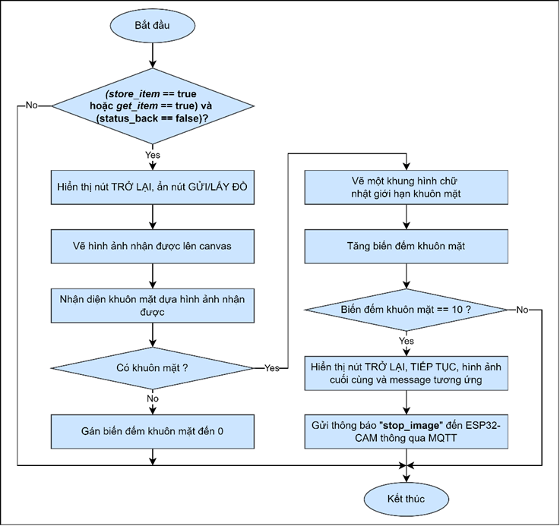
Phần mềm
Thực hiện phần mềm
Software - Các lưu đồ giải thuật của Frontend
Lưu đồ giải thuật của hàm xử lý
data nhận từ websocket server
Lưu đồ giải thuật của quá trình xử lý
sau khi nhấn nút TIẾP TỤC
Bộ môn điện tử - LVTN
SVTH: Mai Xuân Hùng
Báo cáo: 06/06/2024
24

Slide 26
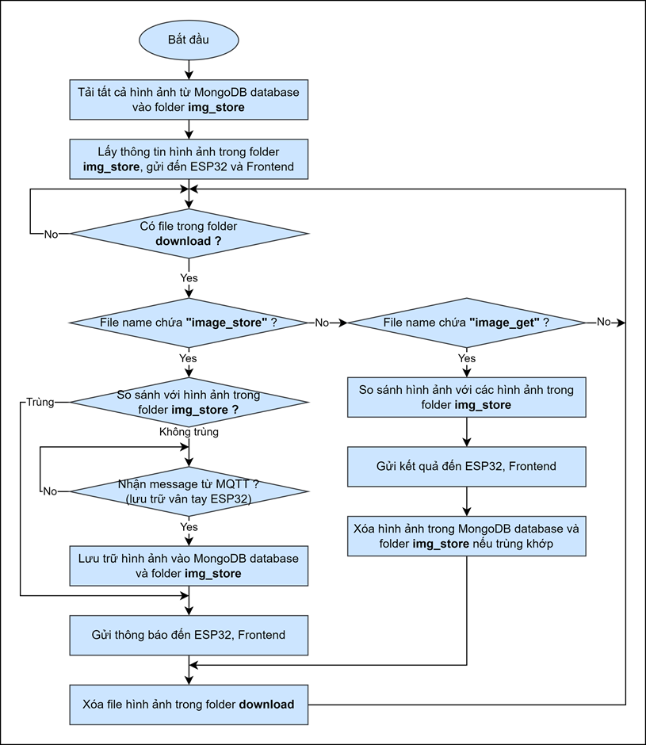
Phần mềm
Thực hiện phần mềm
Software - Lưu đồ giải thuật
của Backend
Lưu đồ giải thuật của Backend
Bộ môn điện tử - LVTN
SVTH: Mai Xuân Hùng
Báo cáo: 06/06/2024
25

Slide 27

Kết quả thực hiện
Phần cứng
Phần mềm
Bộ môn điện tử - LVTN
SVTH: Mai Xuân Hùng
Báo cáo: 06/06/2024
26

Slide 28
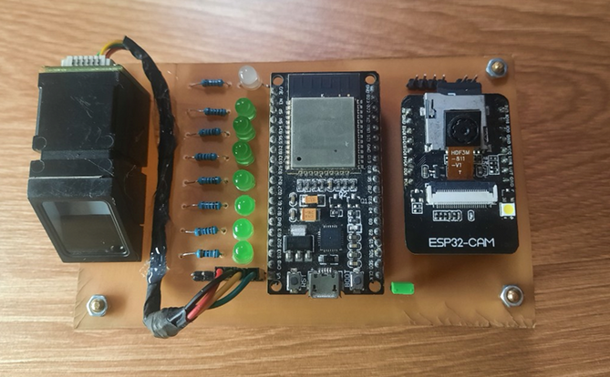
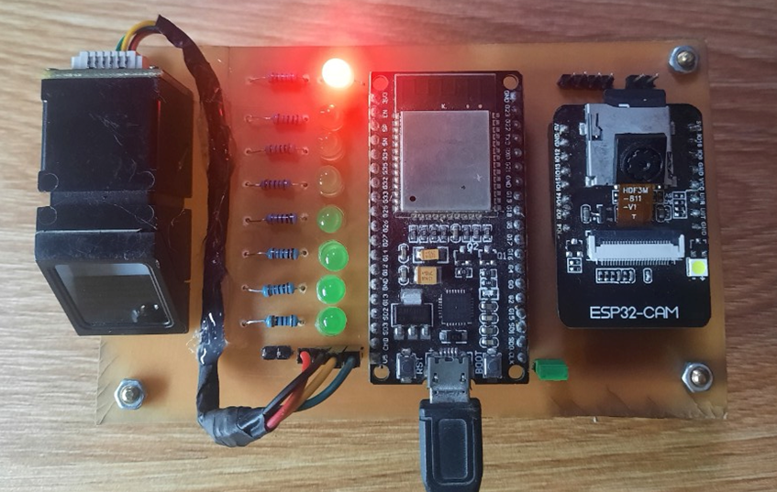
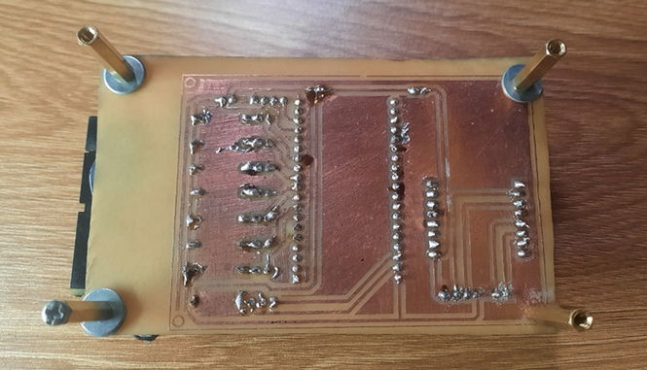
Kết quả thực hiện
Phần cứng
Mô hình sản phẩm mặt trước
Trạng thái khởi động của mạch
Mô hình sản phẩm mặt sau
Bộ môn điện tử - LVTN
SVTH: Mai Xuân Hùng
Báo cáo: 06/06/2024
27

Slide 29
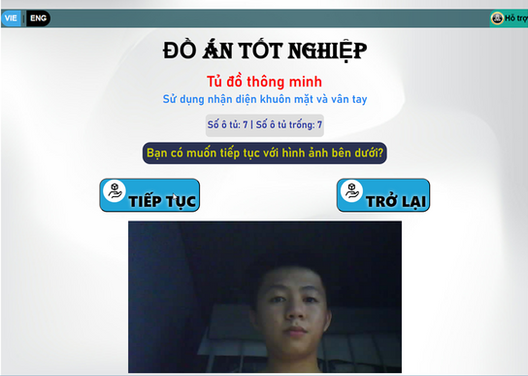
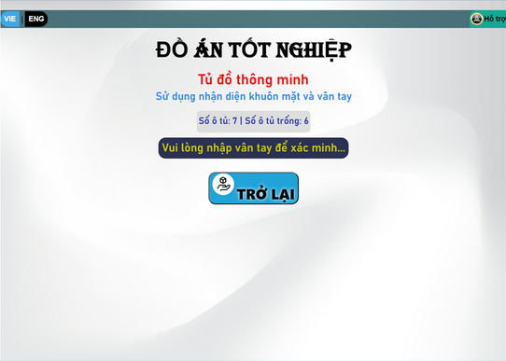
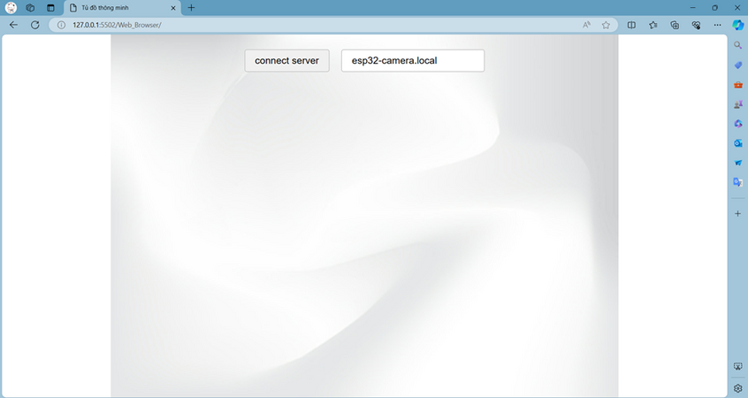
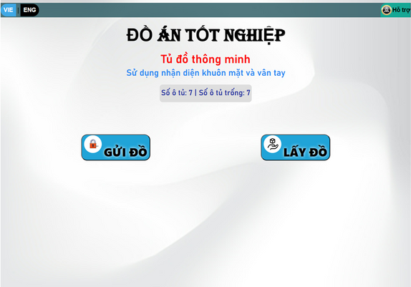
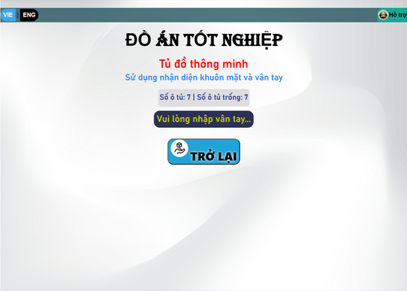
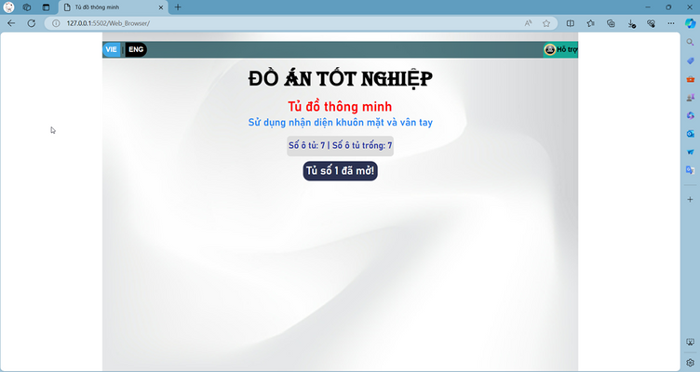
Kết quả thực hiện
Phần mềm
Giao diện khi nhận dạng được khuôn mặt người 10 lần liên tiếp
Giao diện yêu cầu người dùng nhập vân tay để xác minh
Giao diện ban đầu của ứng dụng
Trang chủ của
giao diện người dùng
Giao diện khi yêu cầu người dùng nhập vân tay để lưu trữ
Giao diện khi mở tủ
Bộ môn điện tử - LVTN
SVTH: Mai Xuân Hùng
Báo cáo: 06/06/2024
28

Slide 30


KẾT LUẬN VÀ
HƯỚNG PHÁT TRIỂN
Kết luận
Hướng phát triển
Bộ môn điện tử - LVTN
SVTH: Mai Xuân Hùng
Báo cáo: 06/06/2024
29

Slide 31
KẾT LUẬN VÀ
HƯỚNG PHÁT TRIỂN
Kết luận
Những kinh nghiệm có được sau khi thực hiện đề tài:
Phải xác định rõ lý thuyết cần đọc để tránh lan man trong quá trình tìm hiểu lý thuyết.
Đề tài này em đã đề ra kế hoạch và thực hiện kế hoạch một cách nghiêm túc, không trì hoãn nên đã đảm bảo được tiến độ đề ra.
Cần phải đưa ra những yêu cầu chi tiết ngay từ đầu để có thể phân tích và tìm ra được giải pháp phù hợp nhất cho ứng dụng.
Ưu điểm của đề tài:
Người dùng dễ dàng tương tác với hệ thống với các giao diện đơn giản và gần gũi.
Ứng dụng có thêm vân tay để mở tủ khi người dùng không thể nhận dạng được khuôn mặt do một vài lý do khác nhau.
Có thể dễ dàng mở rộng cho các hệ thống có nhiều tủ, lên đến 1000 tủ (dung lượng của vân tay).
Người dùng có thể dễ dàng gửi đồ mà không cần phải bận tâm mình sẽ quên chìa khóa, mật khẩu, hay bất cứ thứ gì cả.
Khuyết điểm của đề tài:
Đề tài chưa được tối ưu ở phần chọn linh kiện để thực hiện vì đánh giá chưa đúng được các yêu cầu ban đầu, khi mà em dùng đến 2 MCU cho phần cứng.
Phần cứng chưa có cửa thực tế (điều khiển khóa điện từ để mở, đóng cửa).
Chưa thêm thời gian quá hạn cho các tủ gửi đồ quá lâu và thời gian hết hạn khi mà người dùng không còn tương tác hệ thống.
Bộ môn điện tử - LVTN
SVTH: Mai Xuân Hùng
Báo cáo: 06/06/2024
30

Slide 32
KẾT LUẬN VÀ
HƯỚNG PHÁT TRIỂN
Hướng phát triển
Đầu tiên là sẽ khắc phục hết tất cả các khuyết điểm của đề tài:
Dùng camera ngoài để tích hợp chung vào MCU ESP32.
Thêm các khóa cửa điện từ và làm mô hình cho toàn mạch.
Thêm thời gian quá hạn cho ô tủ và cho người dùng.
Chuyển sang dùng máy tính nhúng Raspberry Pi để thực thi server để tăng độ linh động cho hệ thống.
Thêm các tính năng khác cho ESP32 để người quản lý hệ thống có thể dễ dàng nạp code cho nó thông qua OTA, thay đổi ssid và password một cách linh động chứ không phải gán cố định nó trong mã nguồn.
Bộ môn điện tử - LVTN
SVTH: Mai Xuân Hùng
Báo cáo: 06/06/2024
31

Slide 33


CẢM ƠN QUÝ THẦY CÔ ĐÃ LẮNG NGHE!

